Slide 1
半导体原理
Sleepy

Slide 2
半导体原理
为什么叫半导体
半导体的电气特性
半导体的各种带
掺杂与N型P型半导体
电子与空穴导电

Slide 3
半导体的应用
PN结

Slide 4
半导体的应用
MOS管
三极管

Slide 5
分隔页

Slide 6
什么是半导体
半导体（英语：Semiconductor）是一种电导率介于绝缘体和导体之间的物质。
一般半导体材料的能隙约为1至3电子伏特，因此只要给予适当条件的能量激发，或是改变其能隙之间距，此材料就能导电。
常见的半导体材料有硅、锗、砷化镓等，其中的硅是各种半导体材料中，在商业应用上最具有影响力的一种。
半导体通过电子传导或空穴（hole）传导的方式传输电流。电子和空穴统称为载流子（carrier）。载流子的数量对半导体的导电特性极为重要。
纯净的半导体通常不导电，人们通过掺杂（doping）IIIA、VA族元素来控制其导电性。
除了借由掺杂永久改变导电性外，半导体还可以通过施加电场来动态改变导电性。这个特性使得它非常适合用来作为电路元件。

Slide 7
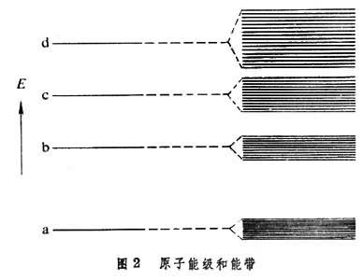
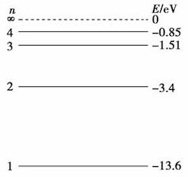
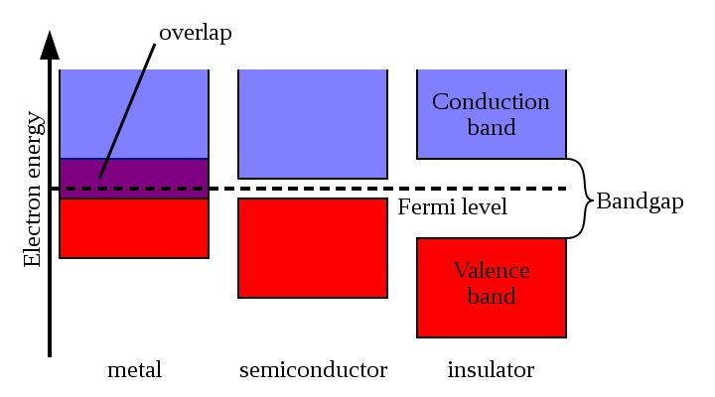
半导体原理
由于量子力学的基本假设—不连续性：
原子外电子在一定条件下只能取到某些特定的能量。
我们称之为电子的能级。
当体系中存在多个原子，原子间的相互作用导致原子的能级发生移动：
原本相同的一条能级变成了一组差别很小的能级
这就是能带，也就是允带
由于能带内不同能级的能量差别非常小，所以很多时候在能带内可以忽略间隔，认为能量是连续的。
能带之间的间隔就是禁带，电子无法取到禁带中的能量。
原子处于基态时，电子从最低能级开始依次向上填充
对于半导体，电子刚好填满某一个能带，下一个能带全空
被填满的能带称为满带，满带中能量最高的一条称为价带。
价带被填满，电子无法移动，所以价带中的电子不能导电。
半导体的价带和下一个能带之间的禁带很小
在某些情况下，一些电子会跃迁到下一个能带
由于这个能带是空的，电子能自由运动从而能导电。这个能带就是导带。
图1：氢原子的能级
图3：金属，半导体，绝缘体的能带示意

Slide 8
半导体的掺杂
纯净的半导体（本征半导体）的导电能力很差，因为需要较高温度才能够让足够多的载流子跃迁到导带。
使用中一般会通过掺入杂质（掺杂半导体）来改变其导电性（下面以硅为例）
掺入III族元素（P）
由于磷为五价元素，它在与附近原子形成四个共价键之后还会多出一个电子（电子多于空穴，故电子成为多子） ，从而能够导电（电子导电）。
这种半导体称为N（Negative）型半导体，这种杂质称为施主（donor）杂质。
掺入V族元素（B）
由于硼外层只有三个电子，故会少一个电子从而形成一个空穴，此时空穴就会成为多子，成为P型半导体，这种杂质称为受主（acceptor）杂质。
掺杂硼，可以在禁带中离价带很近的位置上引入一组全空的能级，价带电子可以很容易地跃迁到这个能级上，电子跃迁之后在价带留下的空穴就可以导电了（空穴导电），这就是P（Positive）型半导体。
N型和P型半导体的区别
N型和P型半导体导电的本质分别是导带和价带中电子的流动，其中价带中的电子只能在空穴中转移，故称为空穴导电
本征半导体中的自由电子数量和空穴数量是一样的。掺杂半导体空穴和自由电子的数量不再相等，就会产生所谓的多数载流子（majority carrier）和少数载流子（minority carrier），通常称为多子和少子。
无论是N型还是P型，空穴导电和电子导电都是同时存在的，只不过是多子和少子的区别

Slide 9
N型P型半导体图示（动态）

Slide 10
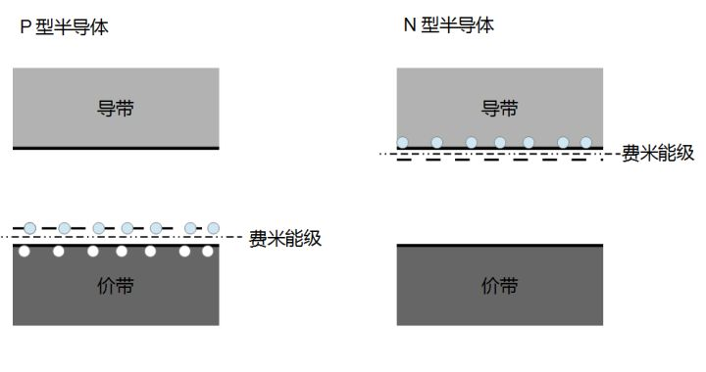
N型P型半导体图示（写实）

Slide 11
分隔页

Slide 12
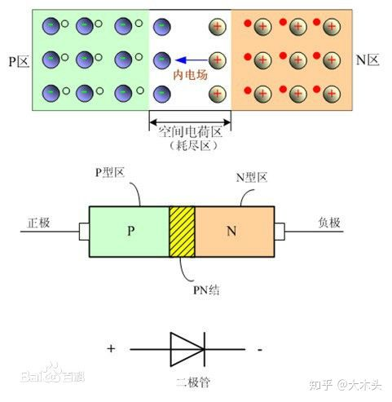
半导体的组合 – PN结
N型半导体是导带中的自由电子导电，而P型半导体是价带中的空穴导电。那么把他们组合起来会怎样呢？

Slide 13
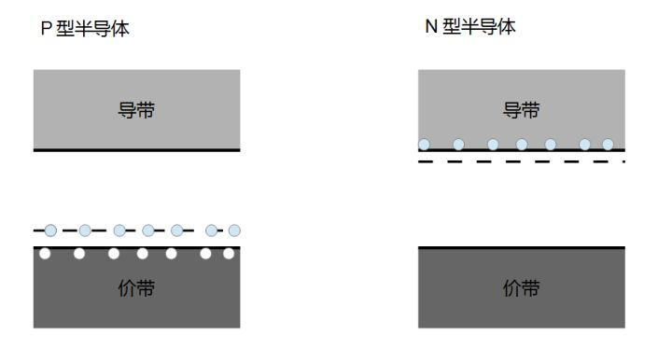
PN结原理
假设我们有一块同一种单晶硅制成的P型半导体和N型半导体，他们的导带和禁带能级是一样的，唯一的区别是掺杂能级的位置：

Slide 14
PN结原理
由于掺杂能级的不同，P型半导体和N型半导体具有不同的电子分布和费米能级
纯粹的P型半导体，费米能级位于价带与掺杂能级之间
N型半导体费米能级位于导带与掺杂能级之间
这很容易理解，因为费米能级可以认为是半导体处于绝对零度时电子所处的最高能级，而绝对零度时的电子又是从低往高依次填充的。

Slide 15
PN结原理
当PN结形成的时候，P型半导体和N型半导体直接接触。
热平衡时同一块半导体材料会具有统一的费米能级，所以当PN结形成时，半导体的能带会发生弯曲，使得P型和N型半导体的费米能级能够统一。
能带弯曲的情况，我们对材料离PN结距离不同的情况分别讨论。

Slide 16
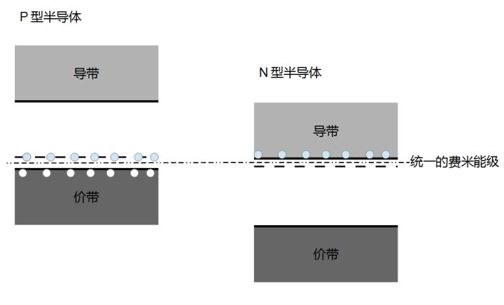
PN结原理 PN结远处能带的弯曲
首先考虑离PN结距离很远的地方，这里远在PN结电场的影响范围之外，显然能带应该是平直的，就像纯粹的P型或N型半导体一样。由于费米能级统一，所以P型半导体相对于N型半导体能带被抬升了

Slide 17
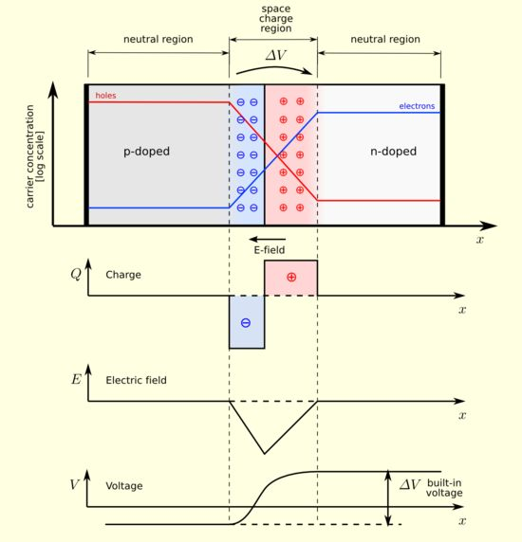
PN结原理
中间的部分，就是PN结，能带被弯曲之后把P型能带和N型能带连接在一起。原因需要从电场和载流子运动的角度来解释
首先，载流子会发生扩散运动，从浓度高的区域往浓度低的区域运动。这是因为载流子一直在发生随机的热运动，而因为高浓度区域载流子更多，统计上从高浓度区域运动到低浓度区域的概率更大。所以在PN结附近，电子会往P型半导体扩散，空穴会往N型半导体扩散，扩散运动的速度正比于载流子的浓度梯度。
自由电子遇到空穴时会发生复合，而PN结一侧几乎只有电子，另一侧几乎只有空穴，所以电子和空穴会在PN结上大量复合，导致PN结两侧载流子浓度下降。
而载流子浓度下降会使得半导体带电，这是因为N型半导体的电子来源于掺杂能级上的电子跃迁到导带，而掺杂能级失去电子之后变成了带正电的离子，PN结处的复合是N型半导体的电子与P型半导体价带中的空穴复合，相当于N型半导体失去了电子，P型半导体获得了电子，这就使得P型半导体带负电，N型半导体带正电。很快，PN结附近的载流子就全部复合了，此时这一区域只剩下了不能移动的带电离子，这一区域就被称为空间电荷区，也就是势垒区。
由于N型带正电，P型带负电，就形成了一个由N指向P的电场，这个电场使得电子从P向N，空穴从N向P发生漂移运动。然而前面提到扩散运动和这个漂移运动的方向正好相反，当两个运动的速率相同时，扩散运动和漂移运动互相抵消，PN结的载流子分布就处于稳定状态。

Slide 18
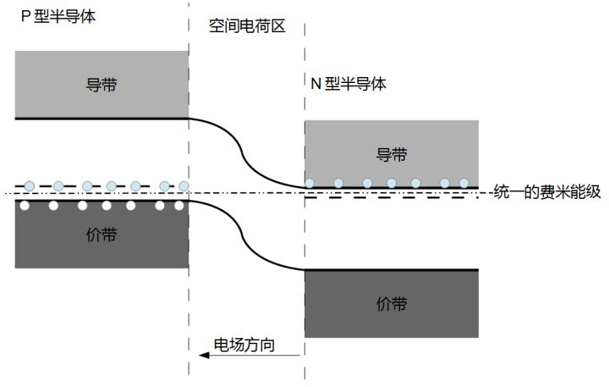
PN结原理 PN结处能带的弯曲
由于空间电荷区的电荷来源于电离之后的掺杂原子，可以认为空间电荷区的电荷密度就等于掺杂浓度。有了电荷密度，就能计算出空间电荷区内每一点的电场强度和电位，算出了各位置的电位，就可以画出能带图了。

Slide 19
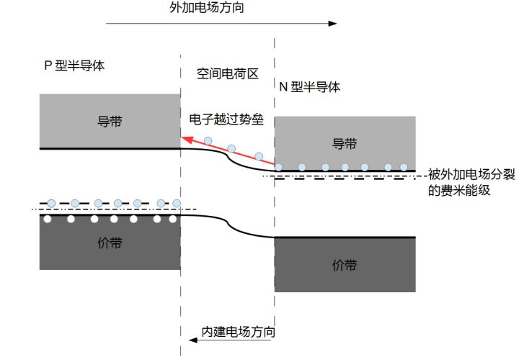
PN结原理 PN结的导通
从能带图可以看出，对于电子，可以轻易地从P型半导体进入N型半导体，但是P型半导体内电子非常少。而N型半导体中的电子，则需要越过一个势垒才能进入P型半导体。
当我们外加电压使PN结正偏时，外加电场与空间电荷区内建电场方向相反。这一外加电场使得空间电荷区出现一个与内建电势反向的偏压，N型半导体相对于P型半导体电位降低，势垒的高度减小。
由于势垒高度减低，N型半导体的电子在外加电场的作用下就有较大的概率能越过势垒到达P型区，产生电流，而P型半导体的空穴也是类似，此时我们就称PN结导通了。

Slide 20
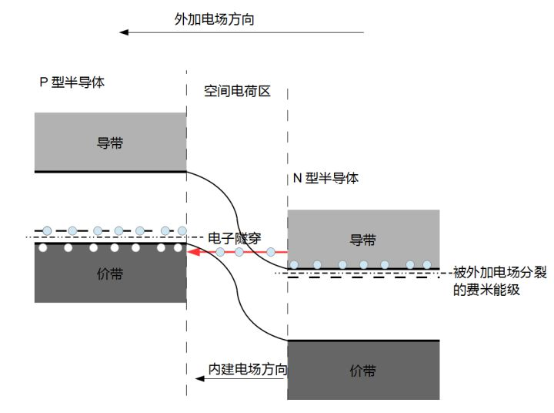
PN结原理 PN结的击穿
除了正向偏压导通之外，PN结还会被反向击穿。反向击穿一般有两种，雪崩击穿和齐纳击穿。
雪崩击穿是当外加的反向电场足够大时，半导体内的载流子能量非常高，在和原子发射碰撞时足够破坏共价键，激发出新的载流子。这使得半导体内载流子浓度随着碰撞发生成倍增加，使得反向的电流急剧增大。
齐纳击穿则是由于反向偏压使得N型半导体的导带底部低于P型半导体的价带顶部，此时量子效应可以让p型半导体价带中的电子直接隧穿到n型半导体的导带中，形成电流。

Slide 21
PN结原理 PN结动画演示 – PN结的形成
P(Positive)型半导体和N(Negative)型半导体构成PN结以后，会扩散出一个内电场，也叫PN结、阻挡层、耗尽层、空间电荷区（图1） 。
电子受到电场力作用会漂移向N级，但N级电子太多，还是会向P级扩散。两种运动形成了动态平衡（ 图2 - 不一定会像动画一样形成稳定的环形电流）。
图1
图2

Slide 22
PN结原理 PN结动画演示 – 正向偏置
电源正极接P，负极接N，电荷会重新分布。PN结变窄（图1）。
因为载流子多而且PN结窄，所以会形成比较大的电流（图2）。
图1
图2

Slide 23
PN结原理 PN结动画演示 – 反向偏置
电源正极接N，负极接P，电荷也会重新分布。此时PN结变宽（图1）。
因为载流子少而且PN结太宽，所以电流会很小（图2）。
图1
图2

Slide 24
从另一个角度理解PN结
P和N型半导体接触时，会自发地导致电子从N流向P而空穴从P流向N（扩散流）。
这会形成一个由N指向P的内部电场，在这个电场的作用下，电子会从P流回N而空穴会从N流回P（漂移流）。
从而扩散流会逐渐减弱而漂移流会逐渐增强并达到平衡。因此我们认为理想情况下，内建电场不允许载流子通过。
正向偏置时，外部电场削弱内部电场，从而扩散流强于漂移流，各自的多数载流子形成了较大电流。
反向偏置时，内外电场方向一致，从而漂移流得到加强。由于漂移流的产生是由于各自的少数载流子，而少子比多子少近10个数量级，故电流几乎为0。
总结：正向偏置有利于多数载流子通过PN结；反向偏置时有利于少数载流子通过PN结。
设想：如果在反向偏置的情况下为P补充电子，会有什么结果（MOS管和三极管原理）。

Slide 25
反向电流的运用
反向电流由三部分组成
反向饱和电流
势垒电流
表面漏电流
反向饱和电流是由P区和N区的少子引起，在PN结被击穿前，其大小与反向电压大小无关
会受温度和光照的影响，这就是传感器的原理

Slide 26
分隔页

Slide 27
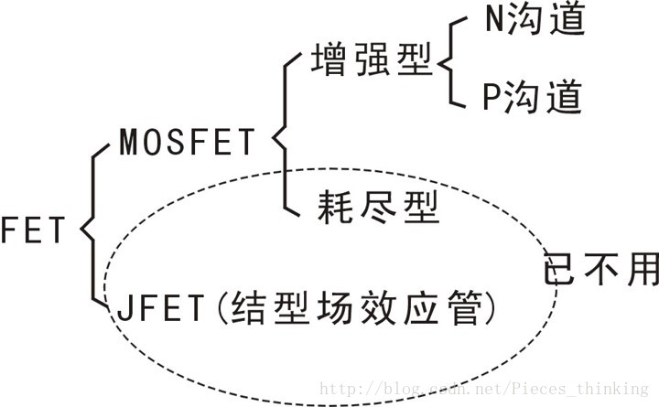
金属氧化物半导体场效晶体管
简称：金氧半场效晶体管
别名：MOS管
英文：Metal-Oxide-Semiconductor Field-Effect Transistor
英文缩写：MOSFET
一般依照其沟道的极性不同分为：
电子占多数的N沟道型，通常被称为N型金氧半场效晶体管（NMOSFET）
空穴占多数的P沟道型，通常被称为P型金氧半场效晶体管（PMOSFET）

Slide 28
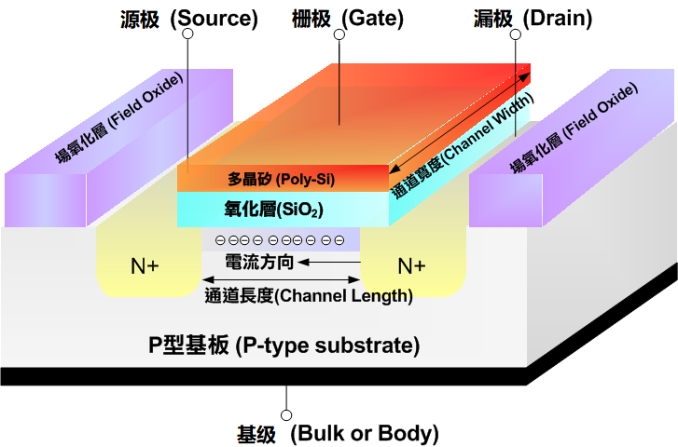
MOS管的结构 以N型为例
源极与漏极上标示的“N+”代表着两个意义：
N代表掺杂（doped）在源极与漏极区域的杂质极性为N；
“+”代表这个区域为高掺杂浓度区域（heavily doped region），也就是此区的电子浓度远高于其他区域。
源极与漏极之间被一个极性相反的区域隔开（基极/基体）
对于NMOS，基体区为p-type。
对于PMOS，基体区应为n-type，而源极与漏极则为p-type（而且是重掺杂的P+）。
基体的掺杂浓度不需要如源极或漏极那么高，故在图中没有“+”，作为沟道用。

Slide 29
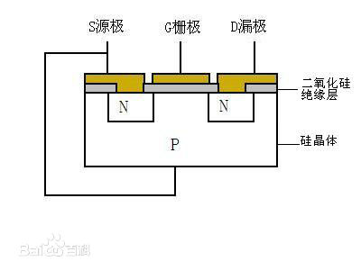
MOS管的制造
图中是典型平面N沟道增强型NMOSFET的剖面图。它用一块P型硅半导体材料作衬底，在其面上扩散了两个N型区，再在上面覆盖一层二氧化硅(SiO2）绝缘层，最后在N区上方用腐蚀的方法做成两个孔，用金属化的方法分别在绝缘层上及两个孔内做成三个电极：G(栅极）、S（源极）及D（漏极），如图所示。
从图中可以看出栅极G与漏极D及源极S是绝缘的，D与S之间有两个PN结。一般情况下，衬底与源极在内部连接在一起，这样，相当于D与S之间有一个PN结。

Slide 30
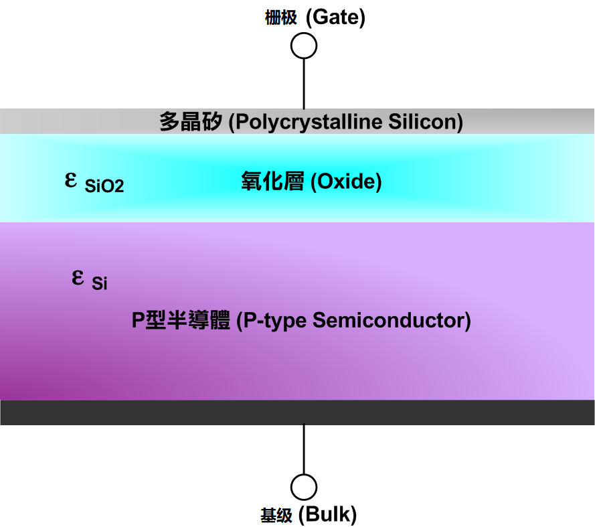
MOS管的核心 （接上图）
MOS管在结构上以一个金属—氧化物层—半导体的电容为核心
现在的MOS管多半以多晶硅取代金属作为其栅极材料
氧化层的材料多半是二氧化硅，其下是作为基极的硅，而其上则是作为栅极的多晶硅
这样的结构正好等同于一个电容器，氧化层为电容器中介电质，而电容值由氧化层的厚度与二氧化硅的介电系数来决定。栅极多晶硅与基极的硅则成为MOS电容的两个端点。
当一个电压施加在电容的两端时，半导体的电荷分布也会跟着改变，从而控制导通或断开。

Slide 31
MOS管核心的行为 当一个电压施加在MOS电容的两端时，半导体的电荷分布也会跟着改变
累积
考虑一个p型的半导体（空穴浓度为NA）形成的MOS电容，当给电容器加负电压时，电荷增加（如C-V曲线左侧所示）。
耗尽
相反，当一个正的电压VGB施加在栅极与基极端（如图）时，空穴的浓度会减少（称为耗尽，如C-V曲线中间所示），电子的浓度会增加。
反型
当VGB够强时，接近栅极端的电子浓度会超过空穴。这个在p-type半导体中，电子浓度（带负电荷）超过空穴（带正电荷）浓度的区域，便是所谓的反转层（inversion layer），如C-V曲线右侧所示。

Slide 32
MOS管的工作原理
MOS管作为沟道、让载流子通过的只有MOS电容正下方半导体的表面区域。
对于NMOS，当一个正电压施加在栅极上，带负电的电子就会被吸引至表面，形成沟道，让n-type半导体的多数载流子—电子可以从源极流向漏极。如果这个电压被移除，或是放上一个负电压，那么沟道就无法形成，载流子也无法在源极与漏极之间流动，也就是可以透过栅极的电压控制沟道的开关。
对于PMOS，源极与漏极为p-type、基体则是n-type。在PMOS的栅极上施加负电压，则半导体上的空穴会被吸引到表面形成沟道，半导体的多数载流子—空穴则可以从源极流向漏极。假设这个负电压被移除，或是加上正电压，那么沟道无法形成，一样无法让载流子在源极和漏极间流动。
源极在金氧半场效晶体管里的意思是“提供多数载流子的来源”。对NMOS而言，多数载流子是电子；对PMOS而言，多数载流子是空穴。
相对的，漏极就是接受多数载流子的端点。
MOS电容的特性决定了金氧半场效晶体管的工作特性，但是一个完整的金氧半场效晶体管结构还需要一个提供多数载流子的源极以及接受这些多数载流子的漏极。

Slide 33
MOS管的工作模式
依照在金氧半场效晶体管的栅极、源极，与漏极等三个端点施加的偏置（bias）不同，金氧半场效晶体管将有下列三种工作模式。
对于增强型N沟道MOS管来说，这3种工作模式分别为：
截止区（亚阈值区或弱反转区）（cutoff, subthreshold or weak-inversion mode）
线性区（三极区或欧姆区）（linear region, triode mode or ohmic mode）
饱和区（放大区）（saturation or active mode）

Slide 34
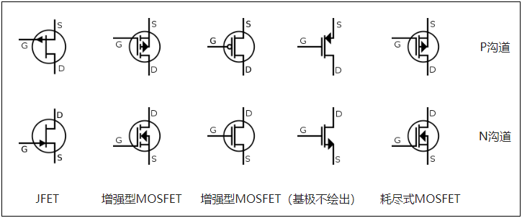
MOS管的电路符号
最常见的设计是以一条垂直线代表沟道（Channel），两条和沟道平行的接线代表源极（Source）与漏极（Drain），左方和沟道垂直的接线代表栅极（Gate）
有时也会将代表沟道的直线以虚线代替，以区分增强型或耗尽型MOS管
在一般分布式金氧半场效晶体管组件中，通常把基极和源极接在一起，故分布式金氧半场效晶体管通常为三端组件。。
集成电路芯片上的金氧半场效晶体管为四端组件，除了源极（S）、漏极（D）、栅极（G）外，尚有一基极（Bulk或是Body）。
在集成电路中的金氧半场效晶体管通常因为使用同一个基极（common bulk），所以不标示出基极的极性，而在PMOS的栅极端多加一个圆圈以示区别
金氧半场效晶体管电路符号中，箭头方向永远从P端指向N端。
箭头从沟道指向基极端的为p型的金氧半场效晶体管，或简称PMOS
n型的金氧半场效晶体管，简称NMOS

Slide 35
分隔页

Slide 36
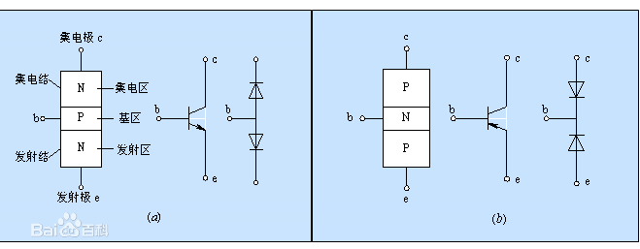
三极管
三极管在中文中只是对三个引脚的放大器的统称，使用这个词进行搜索可能得到非期望的结果
在这里讨论的应为半导体三极管，也称双极型晶体管、晶体三极管。对应英文单词为：Triode
按材料分为锗管和硅管，按结构分为NPN和PNP。常用硅NPN和锗PNP两种三极管
一个三极管包含两个PN结，发射区和基区间PN结的称为发射结，集电区和基区之间的PN结称为集电结
三极管的三个级分别称为：发射极e （Emitter）、基极b (Base)和集电极c (Collector)
当b点电位高于e点电位零点几伏时，发射结处于正偏状态，而c点电位高于b点电位几伏时，集电结处于反偏状态，集电极电源Ec要高于基极电源Eb。

Slide 37
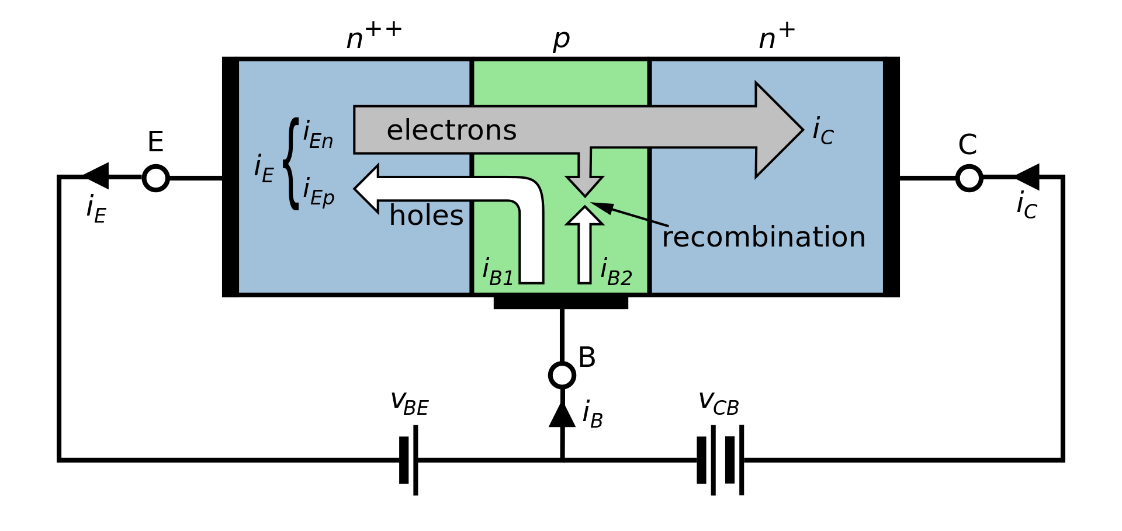
三极管的工作原理
三极管发射区的多数载流子浓度需要大于基区，同时基区做得很薄，并且要严格控制掺杂含量。
当一个正向电压施加在发射结上，载流子扩散运动和耗尽层中内在电场之间的动态平衡将被打破，热激发电子从发射极注入基极区域。
从发射极被注入到基极区域的电子，一方面与这里的多数载流子空穴发生复合，另一方面，由于基极区域掺杂程度低、物理尺寸薄，并且集电结处于反向偏置状态，大部分电子将通过漂移运动抵达集电极区域，形成集电极电流。
为了尽量缓解电子在到达集电结之前发生的复合，晶体管的基极区域的厚度必须远小于电子的扩散长度（diffusion length，参见菲克定律）
发射极扩散到基极的电子，大部分都能够漂移到集电极，剩下的电子与基极区域的空穴发生载流子复合。由于发射极区域为重掺杂，基极区域为轻掺杂，所以从发射极被注入到基极的电子浓度大于从基极注入到发射极的空穴浓度。
因此集电极电流大于基极电流

Slide 38
三极管的一些推论
三极管内部等效于两个相反的二级管串联，那么利用两个二级管可以拼成一个三极管吗
不行。因为集电极和发射极掺杂浓度不同，并且基区必须非常薄。
三极管真的是放大电流的器件吗
从设计者的角度来说，它本质上是一个电压控制开断的器件，它在基极存在电流损耗，因此它并不是一个理想的开关器件（无损耗的电子开关是场效应管）。
从使用者角度来说，由于损耗造成的基极电流，在一定范围内和集电极的电流成正比，所以可以用来作为电流变化的放大器件（以小电流变化控制大电流变化）。

Slide 39
分隔页

Slide 40
参考资料
https://www.zhihu.com/question/31683770/answer/52980207
https://www.zhihu.com/question/60053574/answer/174137061
https://www.zhihu.com/question/303918447/answer/543020429
https://www.zhihu.com/question/285205844/answer/443518927
https://blog.csdn.net/cyousui/article/details/78509792https://zh.wikipedia.org/wiki/PN%E7%BB%93
https://zh.wikipedia.org/wiki/%E9%87%91%E5%B1%AC%E6%B0%A7%E5%8C%96%E7%89%A9%E5%8D%8A%E5%B0%8E%E9%AB%94%E5%A0%B4%E6%95%88%E9%9B%BB%E6%99%B6%E9%AB%94
https://baike.baidu.com/item/MOSFET/9205693

